Slide 1

人教版高中物理必修二 第五章 抛体运动
平抛运动实验分析
主讲人：王巨生
学 校：北京市第八十中学

Slide 2
高中物理
学习目标及任务 一、认识平抛实验装置
二、掌握平抛实验的操作要点
三、掌握分析平抛运动实验的方法 四、平抛运动实验的拓展分析

Slide 3
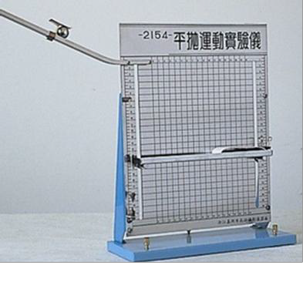
高中物理
一、平抛实验装置
小球
竖直背板
轨道
水平挡板

Slide 4
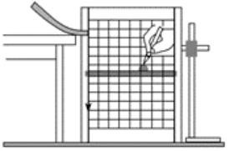
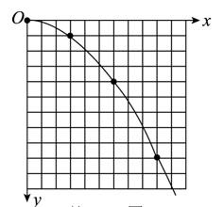
高中物理
A
二、平抛实验的操作要点
O
1、保证背板保持竖直
2、保证小球每次从同一点A由静止释放
3、确定小球的抛出点O
4、保证小球从抛出点O水平抛出
5、将小球的几个运动位置点及抛出点O用圆滑 曲线连接，画出小球的运动轨迹

Slide 5

高中物理
三、平抛运动实验的分析方法
原理：将平抛运动分解为水平匀速运动及竖直 方向的自由落体运动
1、以O为原点建立x--y坐标系
2、从图线中找一点M
3、测量点M到y轴和x轴的距离，分别记为x，y
y = ¹ gt²
M
4、利用
x = v t
2
0
g
求解初速度
v = x
0
2 y

Slide 6
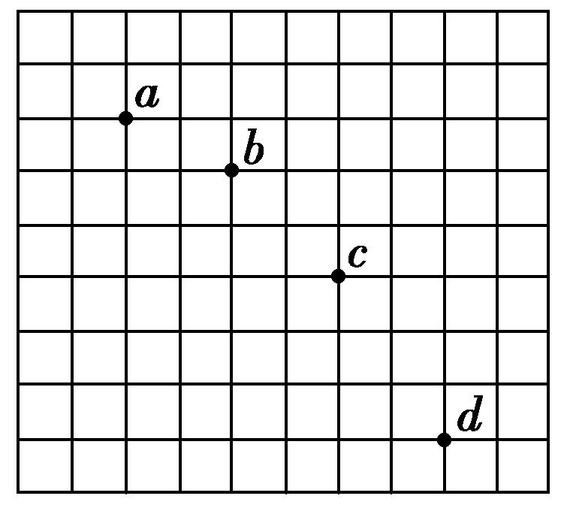
高中物理
四、平抛实验的拓展
例1：在研究平抛物体运动的实验中，用一张印 有方格的纸记录运动的轨迹，如图所示，方格 的边长为L，a、b、c、d是轨迹中的四点，当地 的重力加速度为g.求：
平抛运动的初速度
平抛运动抛出点的位置
给定的第一个点a不是抛出点

Slide 7
高中物理
1、如何判断a点是不是抛出点
看竖直方向相同时间内的位移比是否为1:3
2、若抛出点不是a点，还能用原来的分析方法吗？ 因为竖直方向初速度不为零
即 y = ¹ gt ² 不再适用
2
3、a点不是抛出点的分析方法
利用竖直方向物体做匀变速直线运动规律：连
续相等时间间隔内的位移差是定值
Δy = gT ²

Slide 8
高中物理
L
g
（1） Δy = y − y
= L = gT ²
T =
bc
ab
O
v = ^{2L} = 2 gL
0
T
₌ 3L
v
₌ 3L
₌ ^{y}ac
t =
by
（2）
v
by
2T 2T
b
g 2gT
gt ² 9 L
x_{b} = v₀t_{b} = 3L
y_{b}
₌ b
2 8
=
抛出点在a点的左方一格、上方八分之一格处

Slide 9
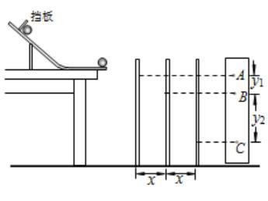
高中物理
例2：在做“研究平抛运动”的实验中，为了确定小球在 不同时刻所通过的位置，实验时用如图所示的装置。实验 操作的主要步骤如下：
(1)在一块平木板上钉上复写纸和白纸，然后将其竖直 立于斜槽轨道末端槽口前，木板与槽口之间有一段距离， 并保持板面与轨道末端的水平段垂直.(2)使小球从斜槽上 紧靠挡板处由静止滚下，小球撞到木板在白纸上留下痕迹 为A.(3)将木板沿水平方向向右平移一段动距离x，再使小 球从斜槽上紧靠挡板处由静止滚下，小球撞到木板在白纸 上留下的痕迹为B.(4)将木板再水平向右平移同样距离x， 使小球仍从斜槽上紧靠挡板处由静止滚下，再在白纸上得 到痕迹为C.若测得AB间距离为y₁，BC间距离为y₂，已知当 地的重力加速度为g.
根据上述的测量量和已知的物理量可以得到小球平抛 的初速度大小的表达式为 。（用所给字母表示）

Slide 10
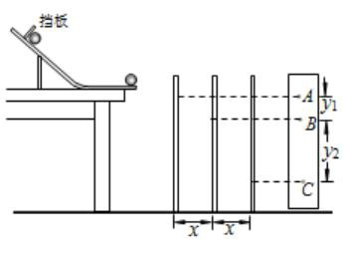
高中物理
水平方向
x =υ₀t
竖直方向
y − y = gt ² 2 1
g
υ = x
0
y₂ − y₁
两个拓展问题的共同点：给定的第一个点不是抛出点
分析方法：竖直方向连续相等时间间隔内的位移差是
定值。即
Δy = gT ²

Slide 11
高中物理
小结
1、掌握实验操作流程及实验要点
2、掌握实验分析方法
水平运动规律
x = v₀t
y = ¹ gt ²
2
竖直运动规律
或 Δy=gT²

Slide 12
高中物理
作业：完成课后练习

Slide 13
高中物理
The end. 谢谢！

